Slide 1
Introdução a Machine Learning

Slide 2
O que é Machine Learning?
"Machine learning" é uma área da inteligência artificial (IA) e da ciência da computação que se concentra no uso de dados e algoritmos para imitar a maneira como os humanos aprendem, melhorando gradualmente sua precisão.

Slide 3





Slide 4
Como o Machine Learning Funciona?
Processo de Decisão
Função de Erro
Processo de Otimização do Modelo

Slide 5
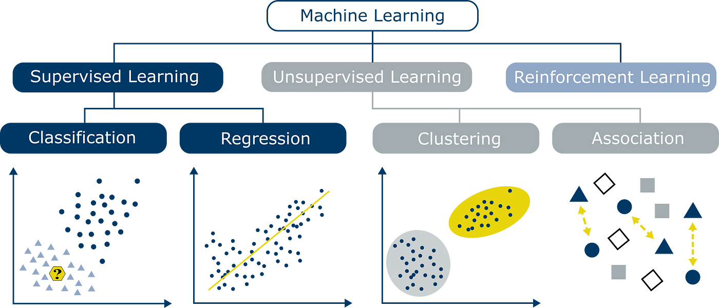
Tipos de Aprendizagem

Slide 6
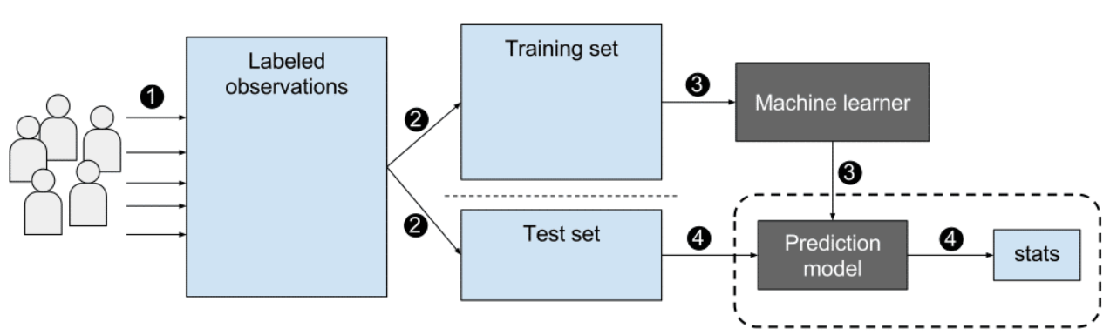
Tipos de aprendizagem
Aprendizagem Supervisionada

Slide 7


Tipos de Aprendizagem
Tipos de Aprendizagem Supervisionada
Classificação

Slide 8
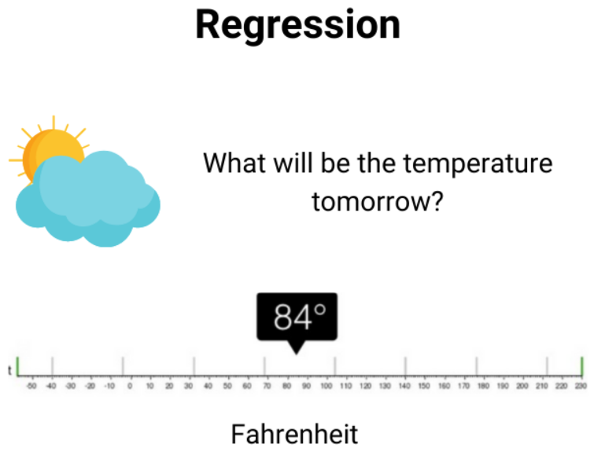
Tipos de Aprendizagem
Tipos de Aprendizagem Supervisionada
Regressão

Slide 9
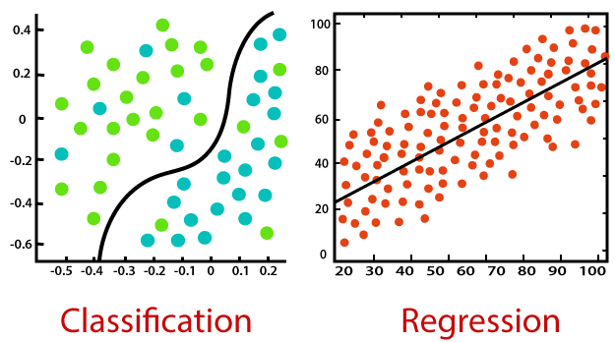
Tipos de Aprendizagem

Slide 10
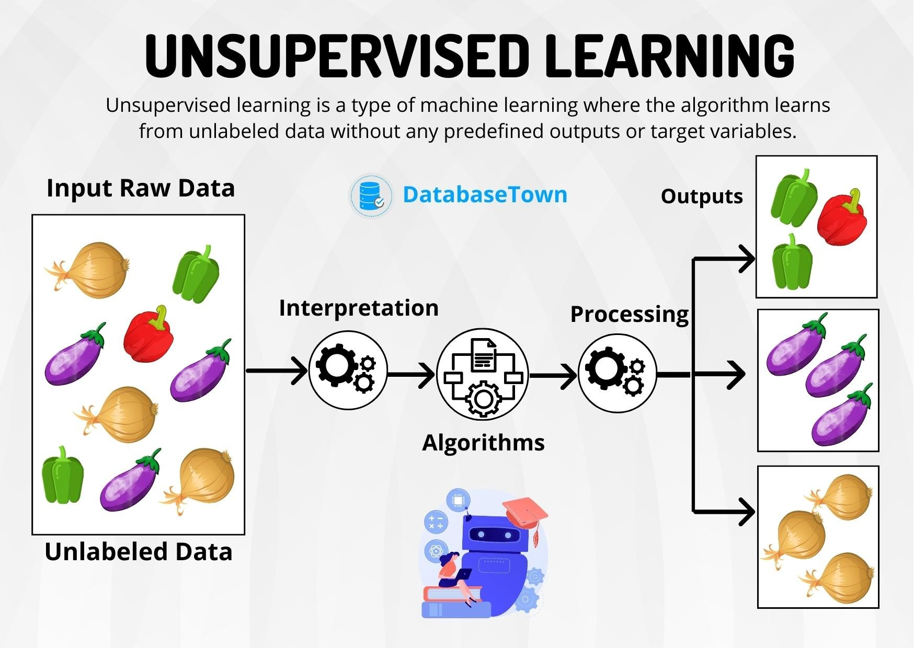
Tipos de aprendizagem
Aprendizagem Não-Supervisionada

Slide 11
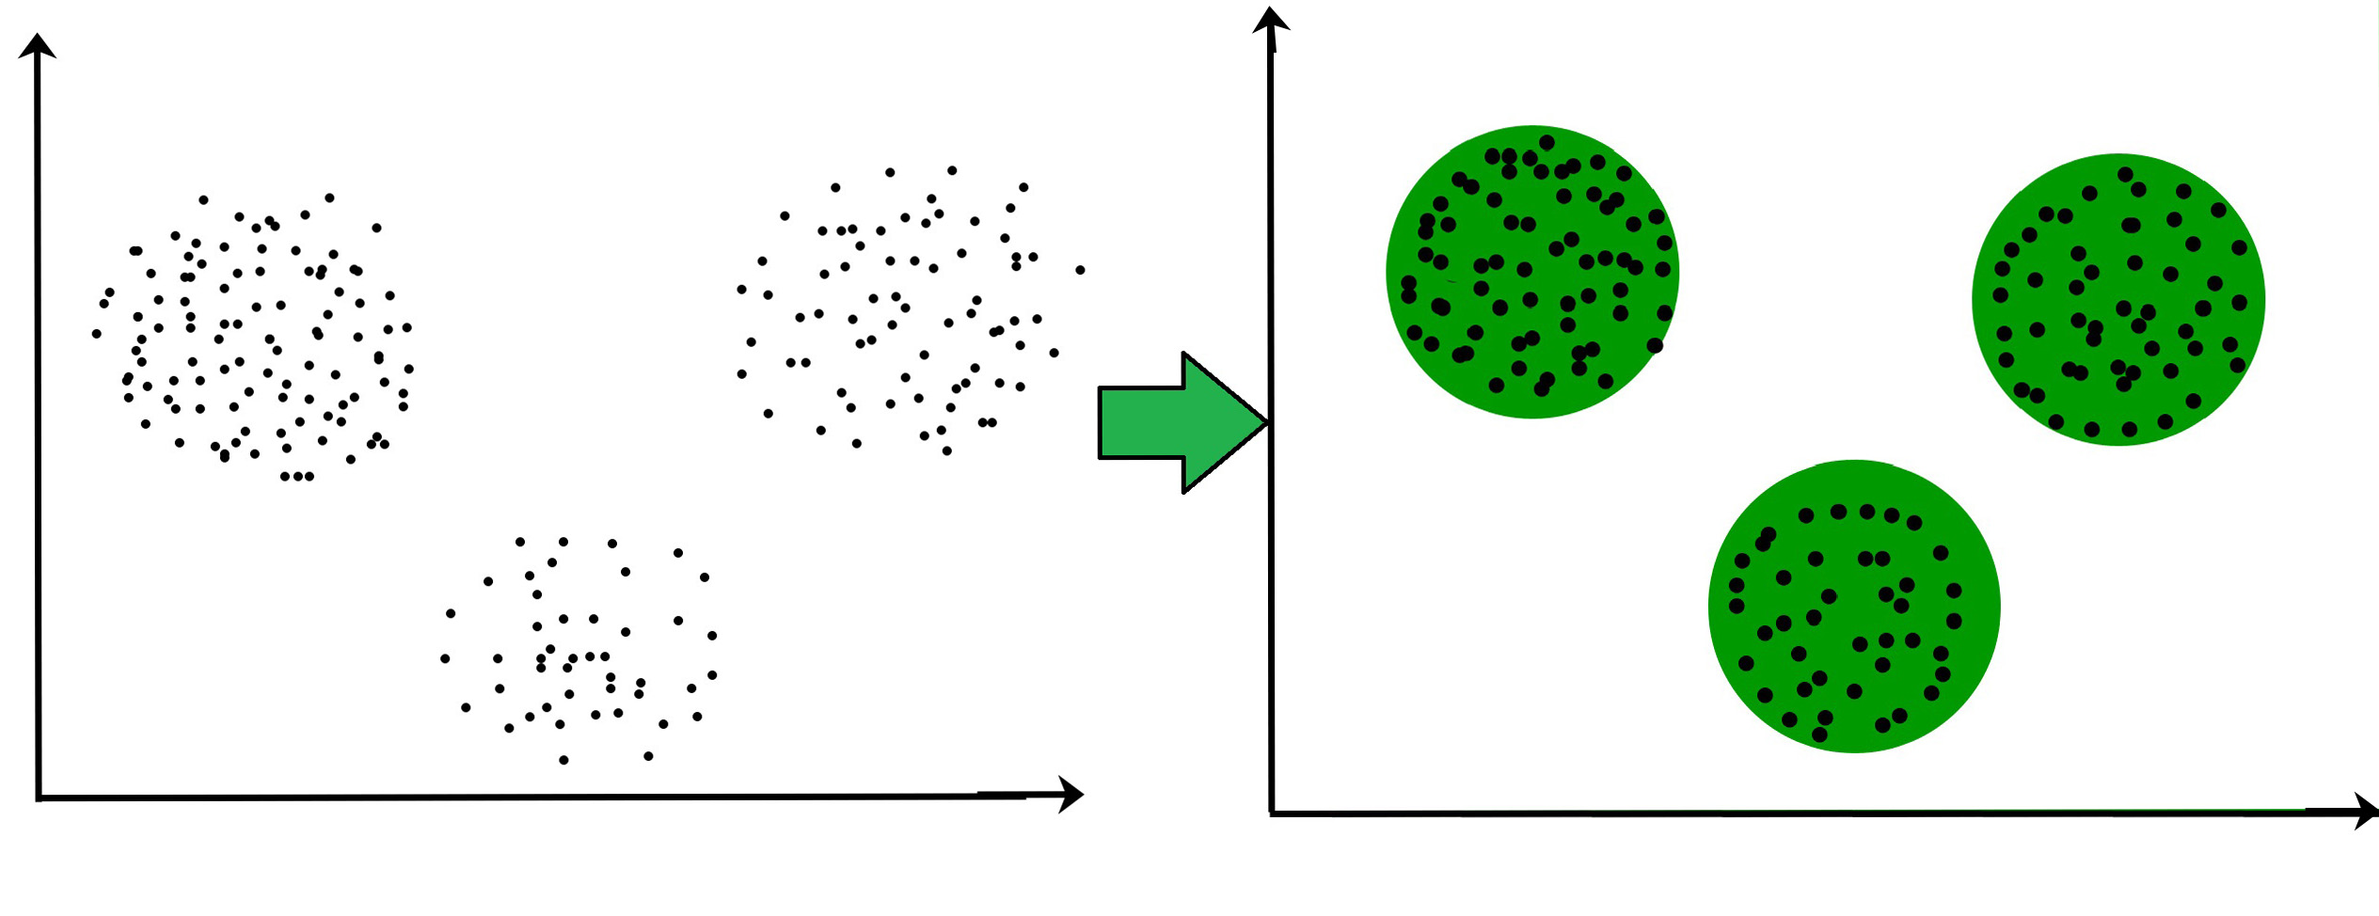
Tipos de Aprendizagem
Agrupamento (Clustering)

